Slide 1

TEATRO CIRCO DE ALBACETE
CASTILLA-LA MANCHA · ESPAÑA

Slide 2
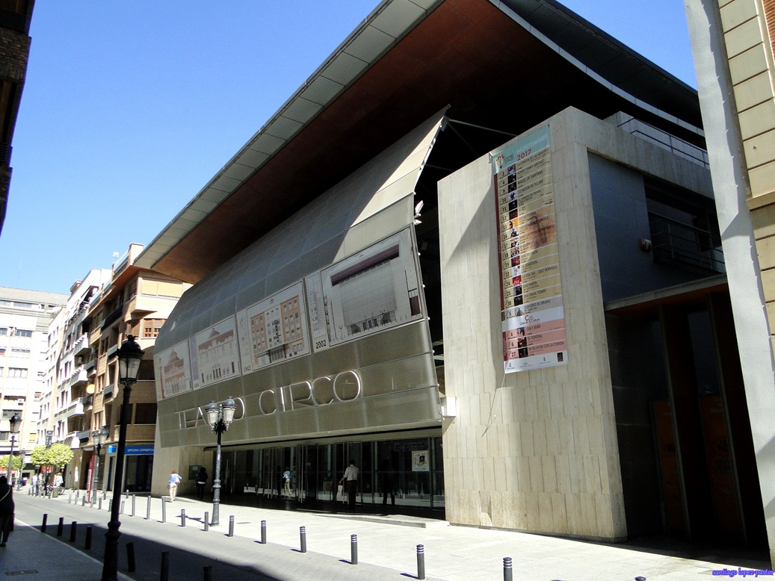
Notes:
2

Slide 3
El Teatro Circo es un espacio escénico de la ciudad española de Albacete, declarado Bien de Interés Cultural con la categoría de monumento. Inaugurado en el siglo XIX, es el teatro circo operativo más antiguo del mundo y el único teatro de España que mantiene una doble funcionalidad escénica y estructural tanto para teatro como para espectáculos circenses.​ En su seno se celebra cada año el Festival Internacional de Circo de Albacete, uno de los más prestigiosos del mundo. Posee una tercera funcionalidad como ópera, siendo miembro de Ópera XXI, la Asociación de Teatros, Festivales y Temporadas Estables de Ópera en España.​ Cuenta con un aforo cercano a las 1.000 localidades. Su estilo europeo de columnas y estructura de hierro se combina con el árabe de sus arquerías. Además, la cúpula del coliseo es una representación del cielo nocturno donde se contemplan las constelaciones y las estrellas.​
En 1886 se creó en Albacete la Sociedad del Teatro Circo cuyo propósito era la creación y construcción de un recinto estable en la ciudad, y cuyo trabajo concluyó con la inauguración el 7 de septiembre de 1887 del Teatro Circo de Albacete con la representación de la zarzuela del maestro Barbieri “El diablo en el poder”. Construido en estilo neomudéjar, fue reformado en varias ocasiones, siendo la reforma más importante la llevada a cabo en 1919 con la modificación del patio de butacas. En esta reforma se construyeron los palcos principales, se instaló la calefacción además de algunos ornamentos como un cielo raso en la techumbre de la sala principal. Más tarde, en 1924 fueron ampliadas las instalaciones para acoger el Ateneo Albacetense, celebrándose en el edificio todo tipo de representaciones teatrales, así como sesiones de cine.

Slide 4
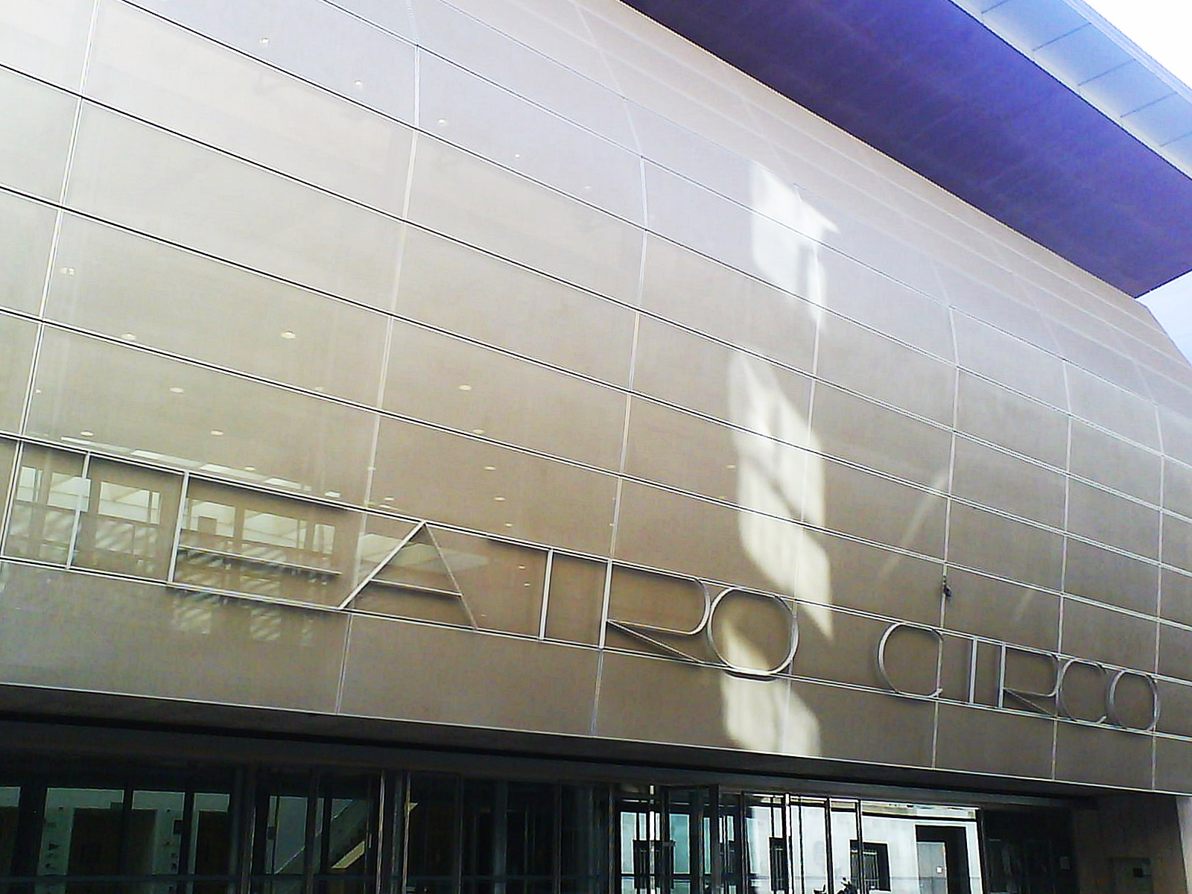
Notes:
4

Slide 5
En 1985 el Teatro Circo cerró sus puertas, siendo adquirido en junio de 1993 por el Ayuntamiento de Albacete como patrimonio público. Las obras de rehabilitación comenzaron en julio de 1999, siendo dirigidas por los arquitectos Emilio Sánchez García, Juan Caballero González y Carlos Campos. Finalmente el Teatro Circo fue reinaugurado el 9 de septiembre de 2002 por la reina de España Sofía, entre otras muchas personalidades, con la representación de la obra “Fuenteovejuna” del Ballet Nacional de España.
En el 125 aniversario del complejo escénico, la Asociación de Amigos de los Teatros de España (AMITE) presentó ante el Ministerio de Educación, Cultura y Deportes una solicitud de declaración del Teatro Circo de Albacete como bien de interés cultural de España, en la categoría de monumento.​ El 18 de julio de 2013 el teatro fue finalmente declarado Bien de Interés Cultural con la categoría de monumento.​ Aún hoy el Teatro Circo mantiene una doble capacidad escénica (teatro y circo), siendo uno de los seis teatros circos​ del siglo xix existentes en el mundo (entre otros, el Coliseo Dos Recreios de Lisboa, el Cirque D'Hiver de París o el Teatro Bolshói de Moscú).
Investigaciones realizadas por el profesor titular de la Universidad Rey Juan Carlos de Madrid y presidente de Amigos de los Teatros Históricos de España (AMIThE), Javier López-Galiacho, han desvelado que el Teatro Circo de Albacete de 1887 es el teatro circo operativo más antiguo del mundo (gana por cuatro meses al Teatro Carré de Ámsterdam) y el más singular, por sus arquerías neoárabes de estilo nazarí, únicas en todos los teatros de Europa.​

Slide 6
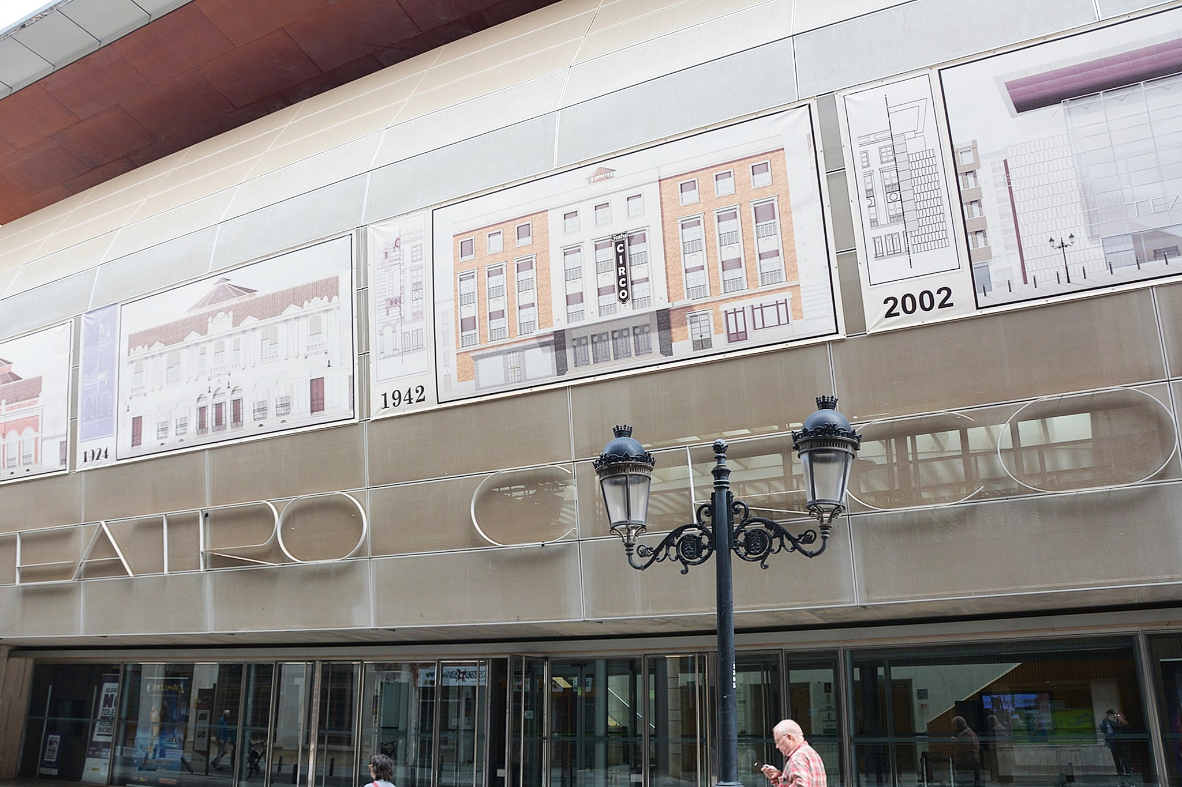
Notes:
6

Slide 7
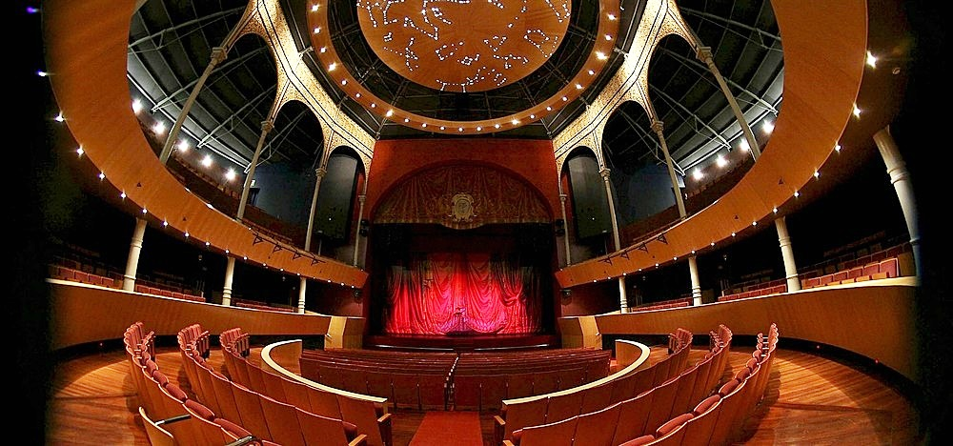

Slide 8
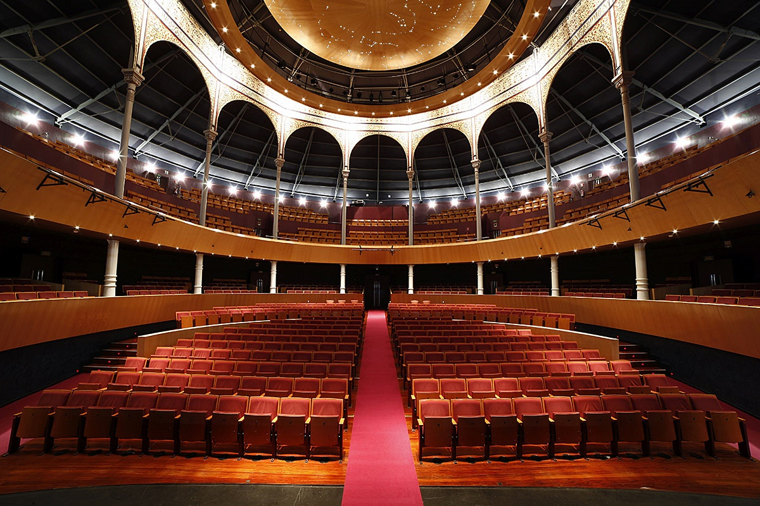

Slide 9
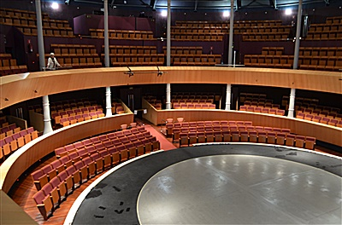

Slide 10
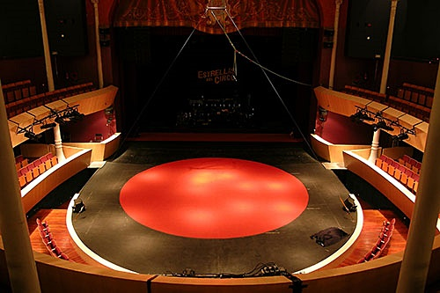

Slide 11
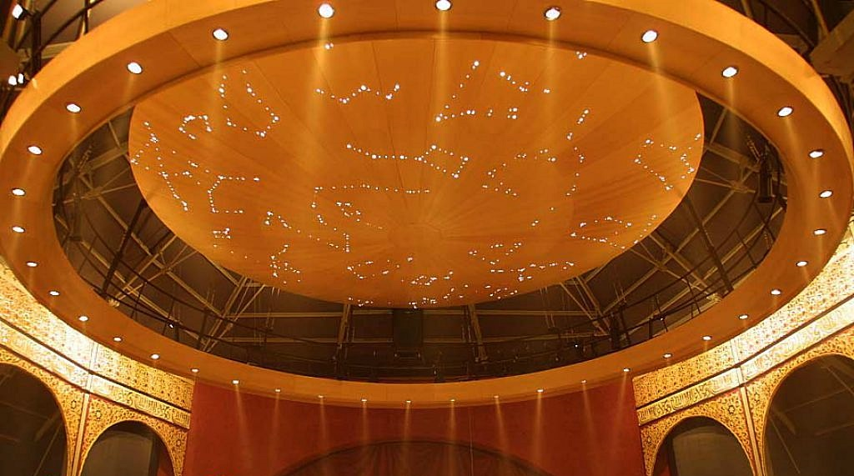

Slide 12
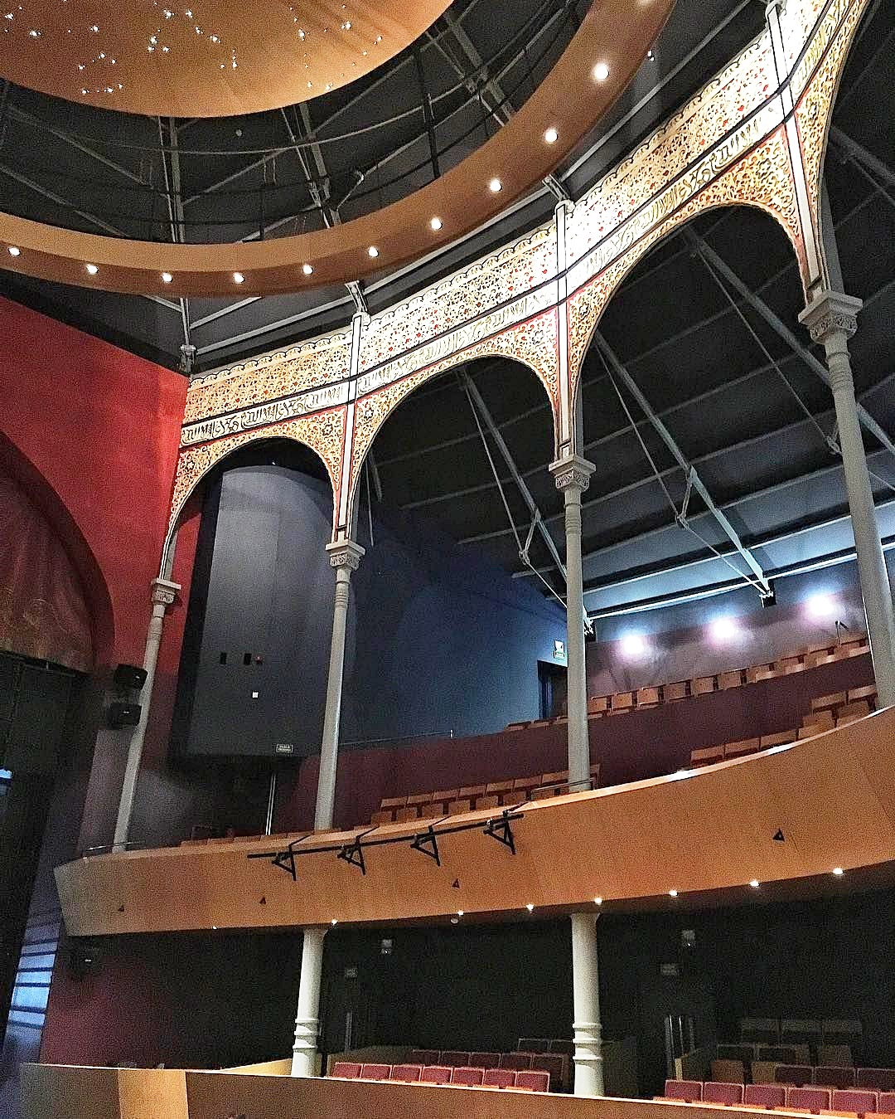

Slide 13
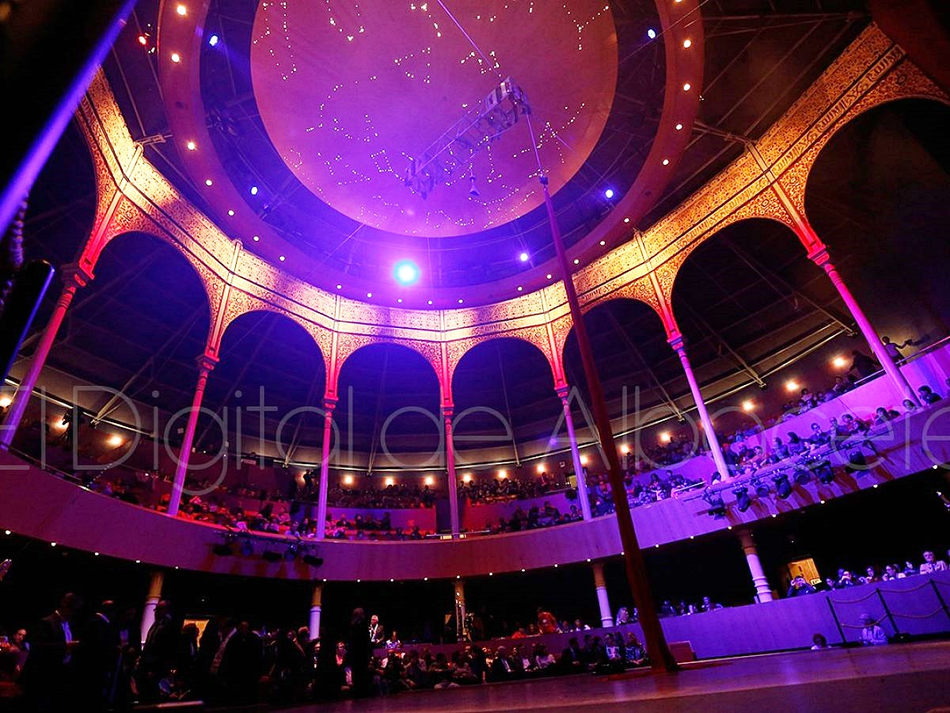

Slide 14
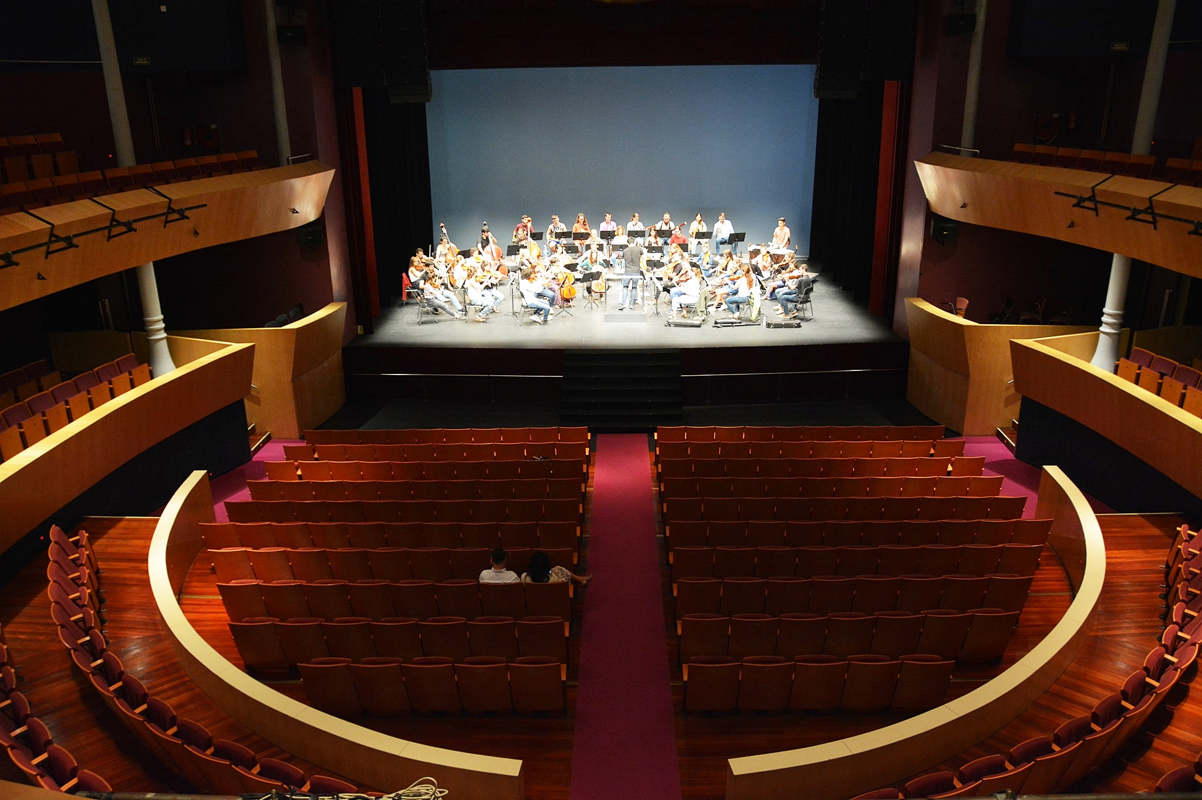

Slide 15
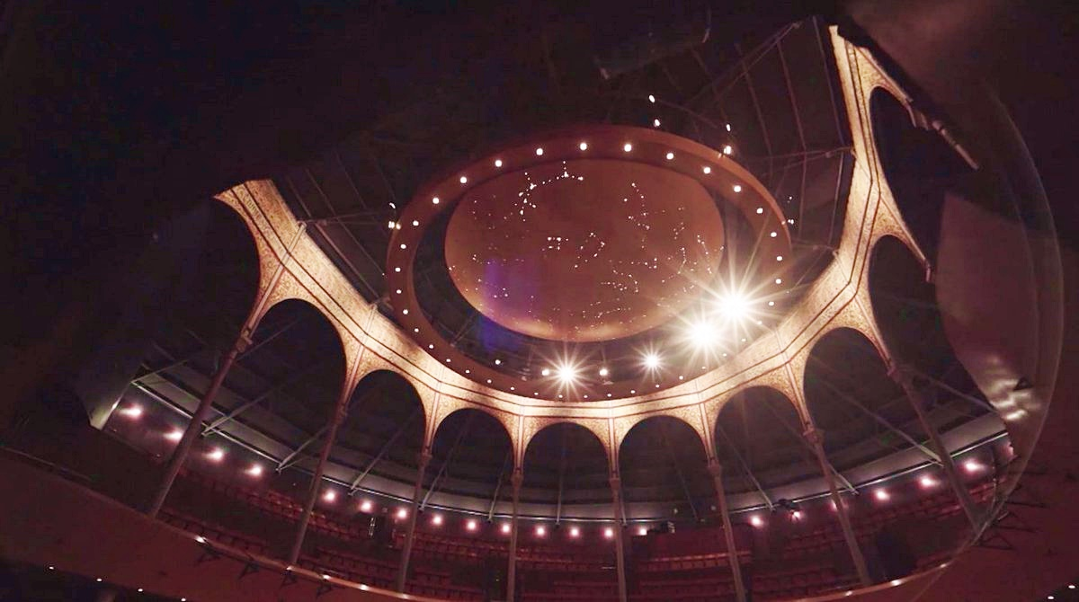

Slide 16
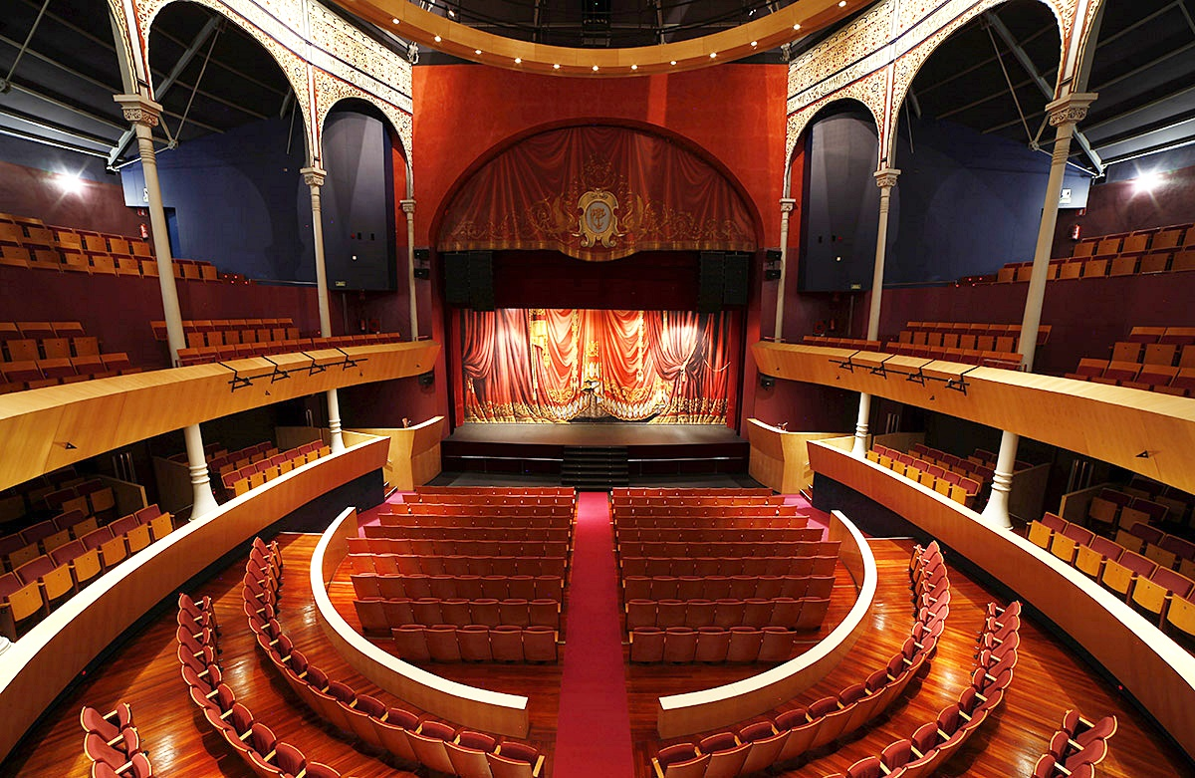

Slide 17
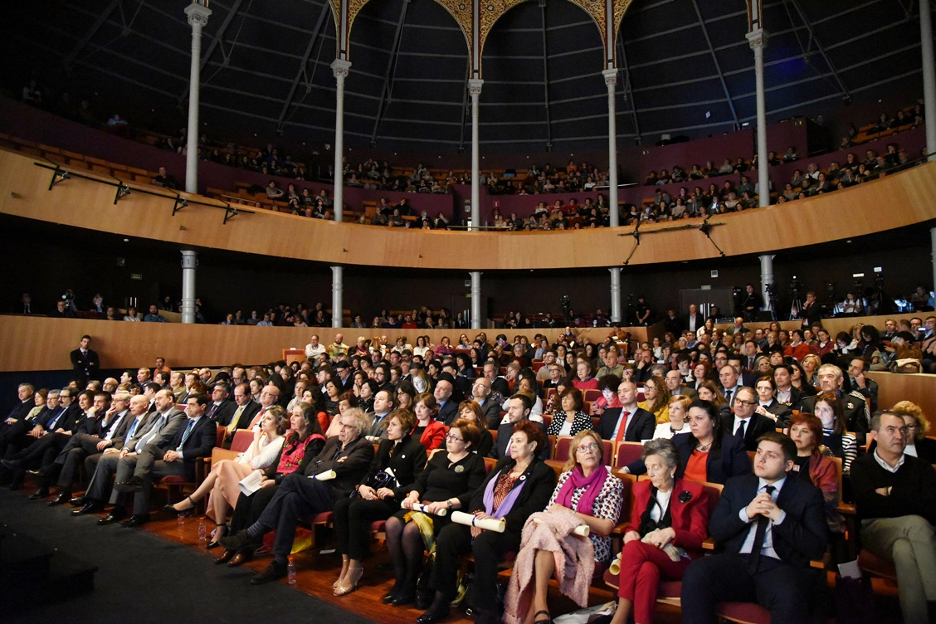

Slide 18
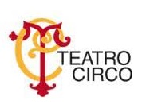

Slide 19

GRACIAS POR TU VISITA
Y QUE TENGAS UN BUEN DÍA
VICTOR NOVELLÓN

Slide 20







¿Te ha gustado?
Puedes ver más entrando
Aquí
Además puedes recibir powerpoints en tu correo electrónico suscribiéndote aquí:

